Slide 1
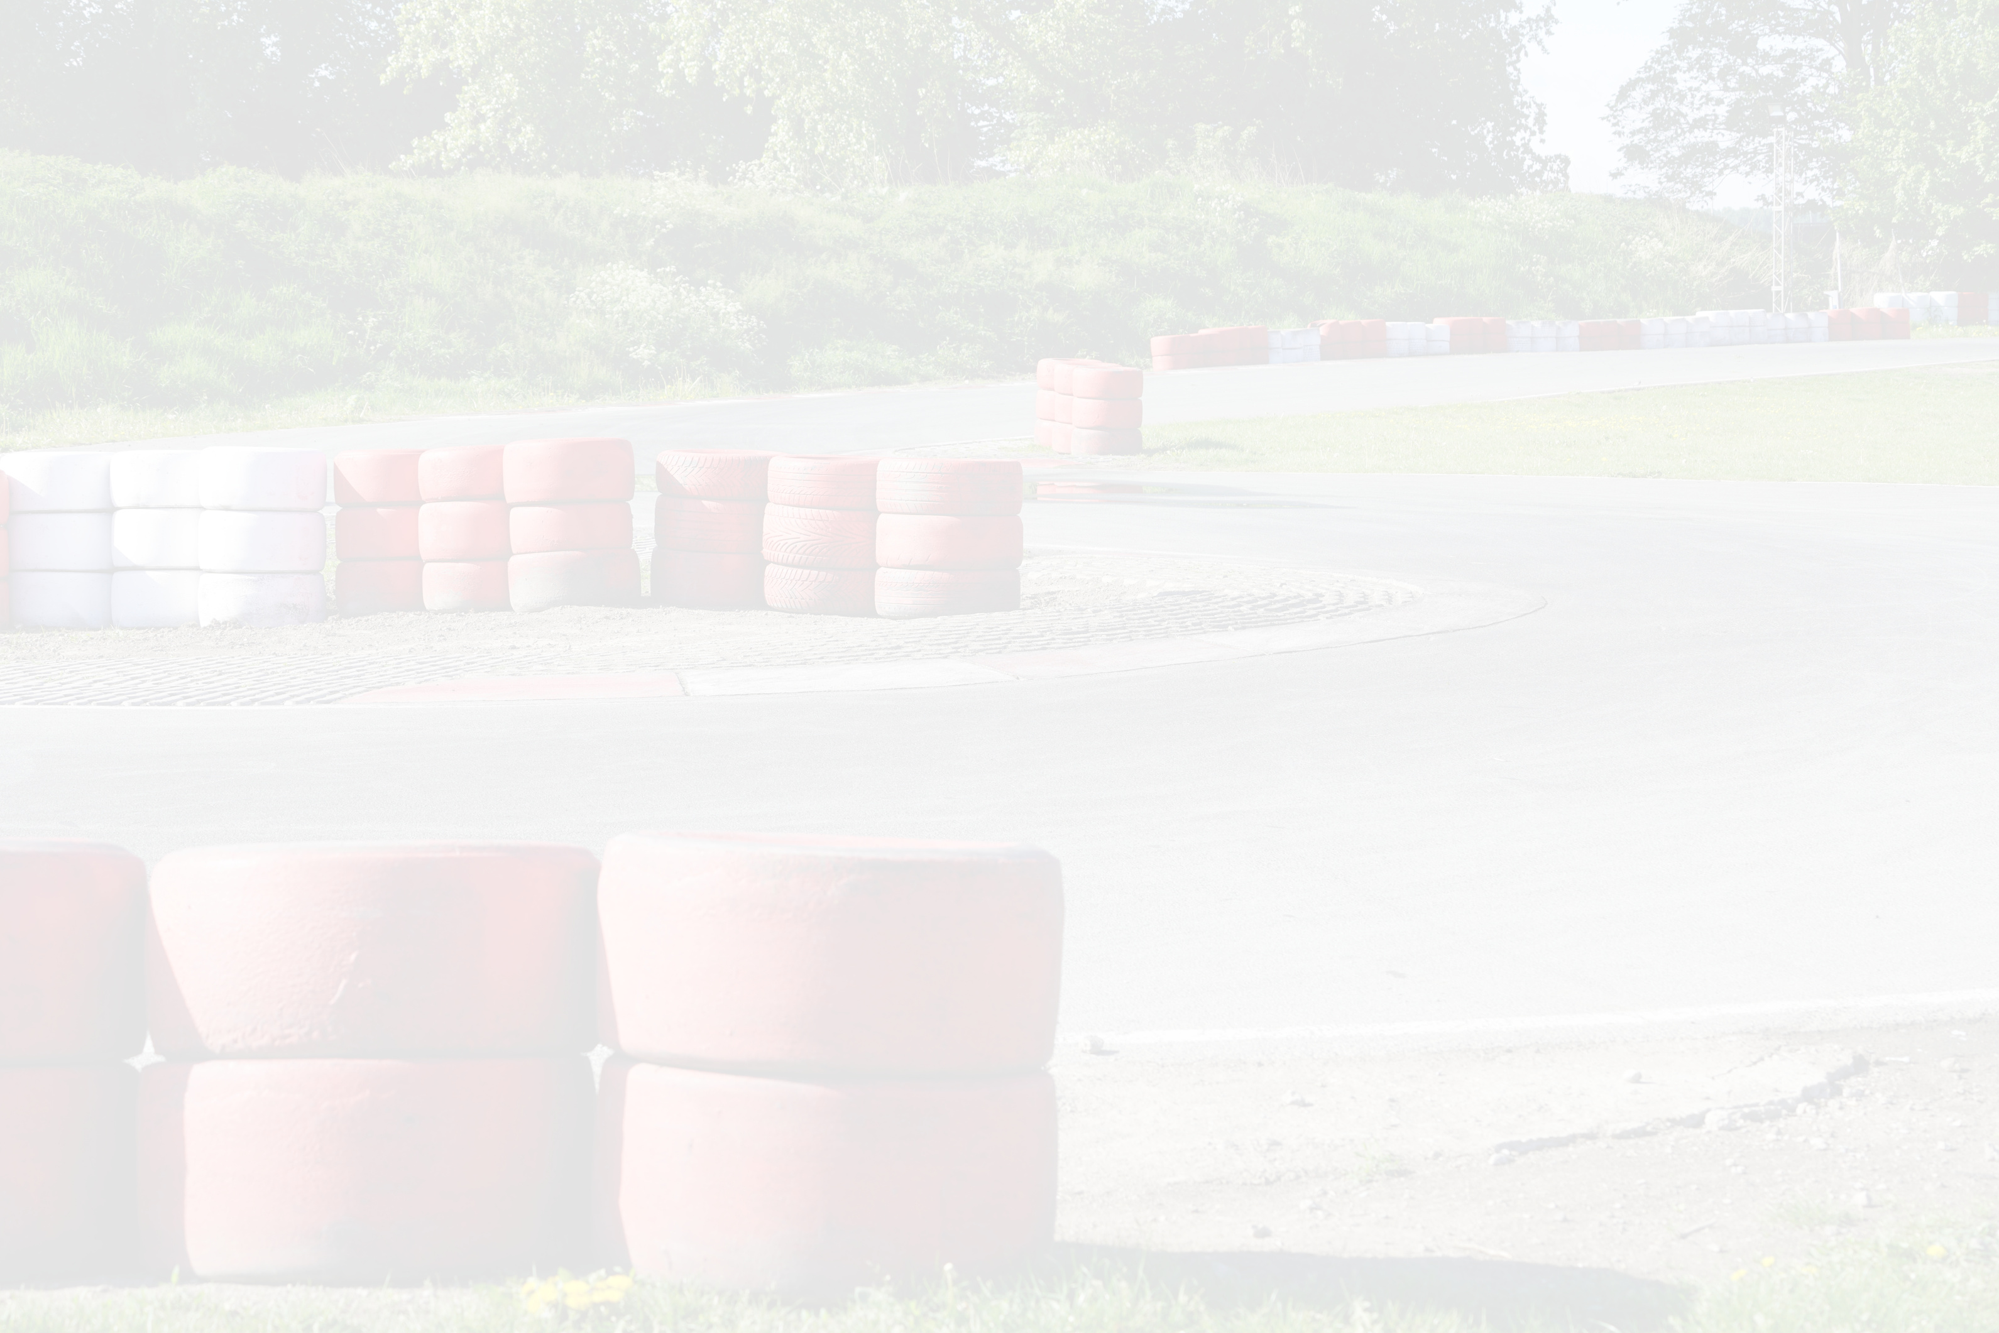



2 BEROEPSCONTEXT
Pagina 1 van 12
WWW.GREENKARTING.NL
Les 2

Slide 2
JE EERSTE STAP ALS GREENKART-INGENIEUR – ONTWERPEN & SAMENWERKEN IN EEN TEAM
Denk voor je doet!
Pagina 2 van 12
WWW.GREENKARTING.NL
Les 2

Slide 3
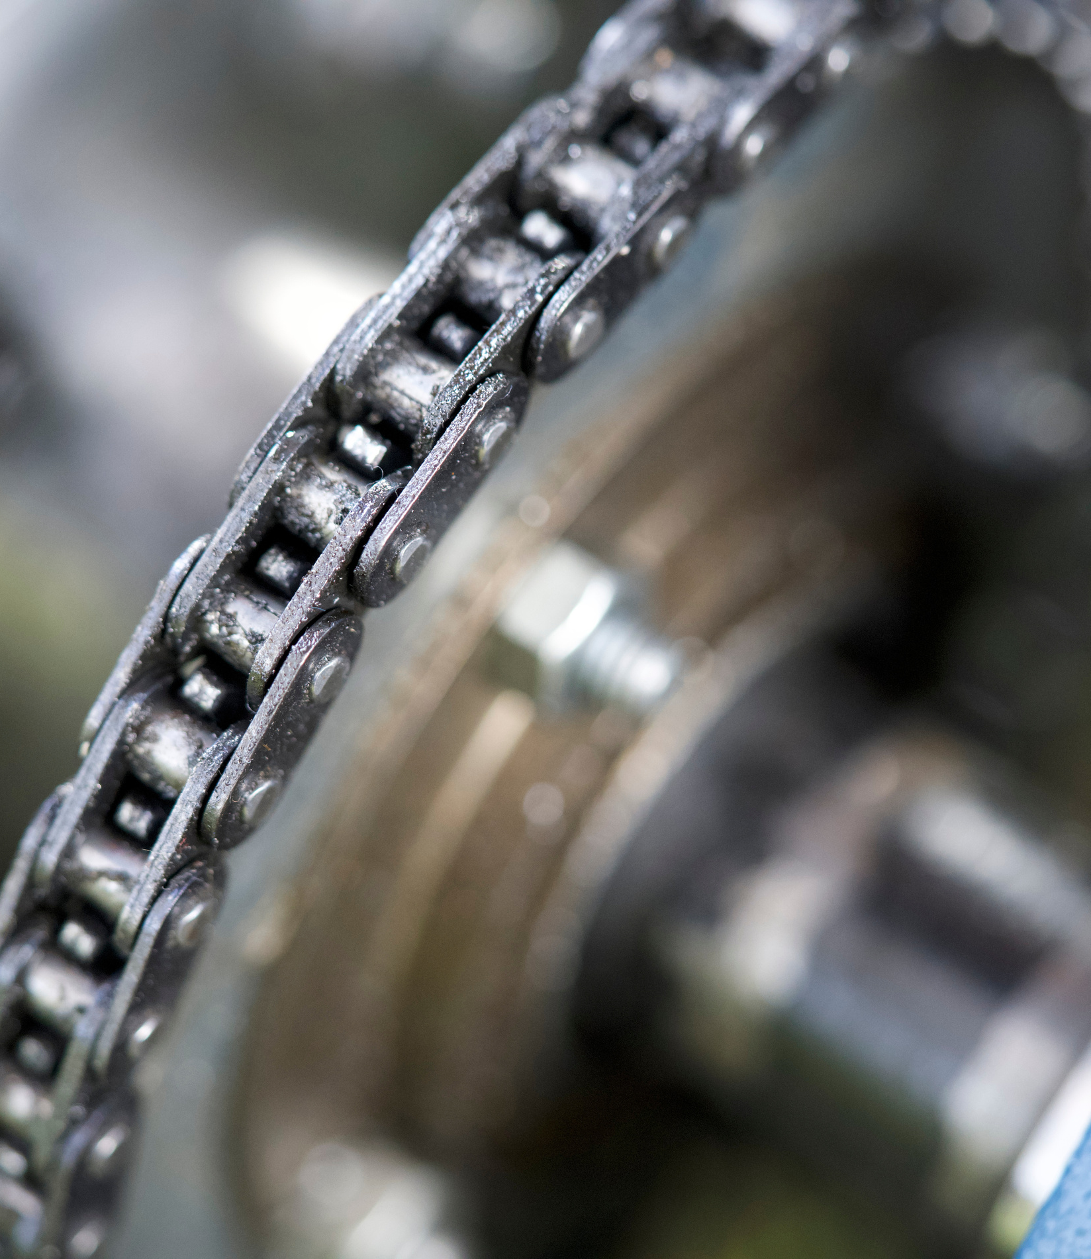
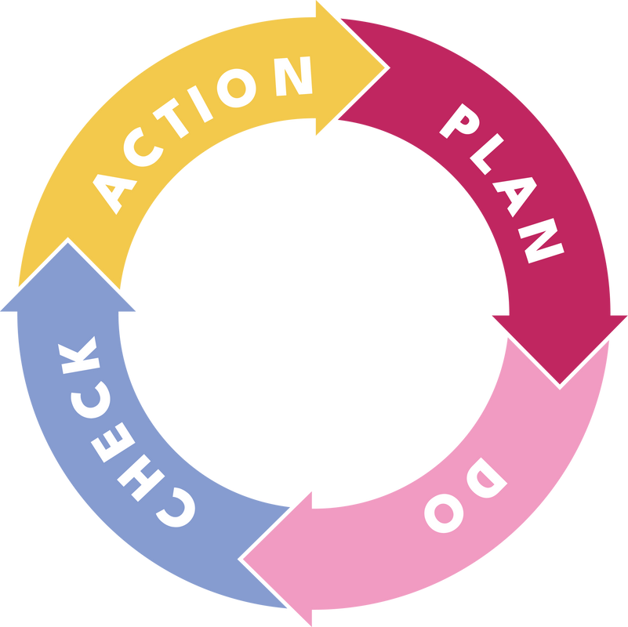
PLAN
INTRODUCTIE OP HET PROJECT
🚗 ONTWERP ÉN BOUW EEN GREENKART!
👉 WERK IN EEN TEAM, NET ALS IN EEN ECHT BEDRIJF.
🎯 DOEL: MAAK EEN VOERTUIG DAT VEILIG, BETROUWBAAR EN SNEL IS.
👉 NET ALS IN EEN ECHT BEDRIJF.
Pagina 3 van 12
WWW.GREENKARTING.NL
Les 2

Slide 4
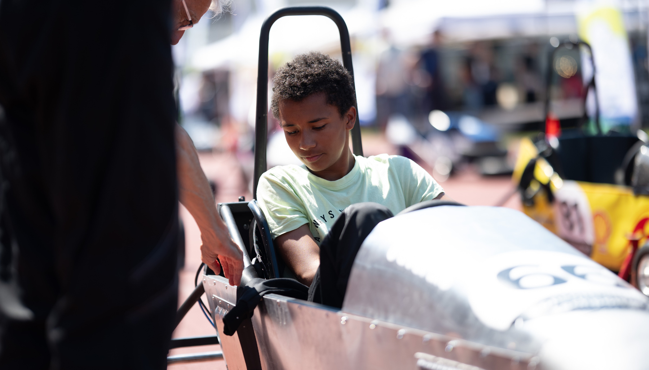
WWW.GREENKARTING.NL
WAAROM DIT PROJECT?
PLAN
HET GREENKART-PROJECT LEERT JE:
✅ SAMENWERKEN IN EEN TEAM
✅ JE TECHNISCHE SKILLS GEBRUIKEN
✅ CREATIEF OPLOSSINGEN BEDENKEN
✅ PRESTEREN ONDER TIJDSDRUK
Pagina 4 van 12
WWW.GREENKARTING.NL
Les 2

Slide 5
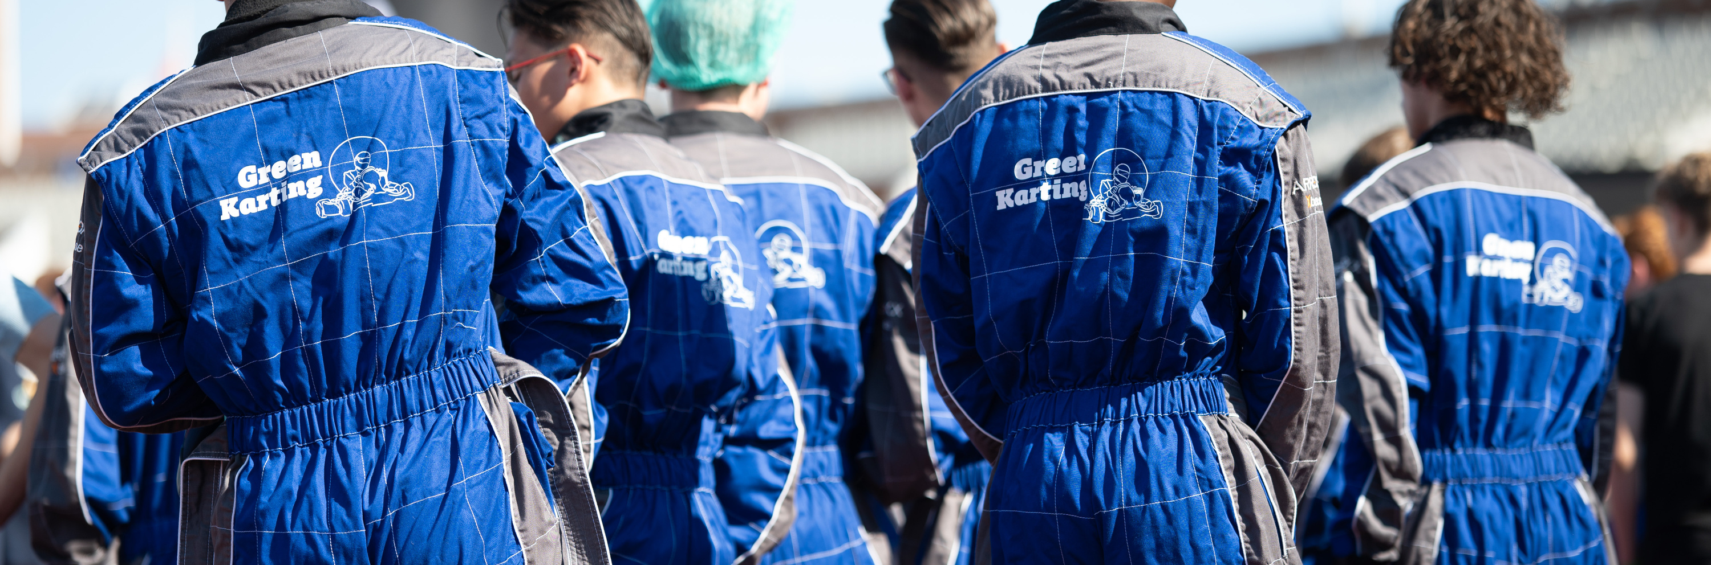

INLEIDING
PLAN
👨‍🏫 JE DOCENT = TEAMBAAS
SAMEN BESPREEK JE:
🔹 WIE DOET WAT IN HET TEAM?
🔹 WIE IS GOED IN ONTWERPEN, BOUWEN OF PLANNEN?
🔹 HOE VERDEEL JE DE TAKEN EERLIJK?
JOUW TEAM
Pagina 5 van 12
WWW.GREENKARTING.NL
Les 2

Slide 6
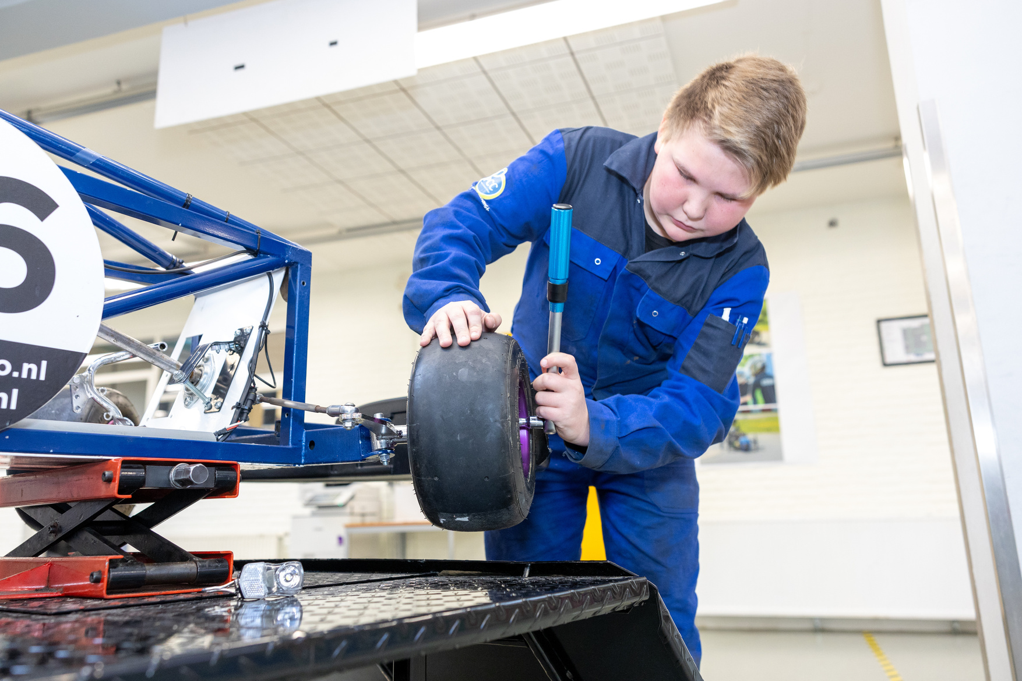
DE VIER KERNACTIVITEITEN
PLAN
HET PROJECT DRAAIT OM VIER HOOFDONDERDELEN:
1️⃣ ONTWERPEN
2️⃣ BOUWEN
3️⃣ OVERLEGGEN EN AFSPRAKEN MAKEN
4️⃣ PRESTEREN ONDER DRUK
👉 JE LEERT MEER DAN ALLEEN TECHNIEK!
Pagina 6 van 12
WWW.GREENKARTING.NL
Les 2

Slide 7
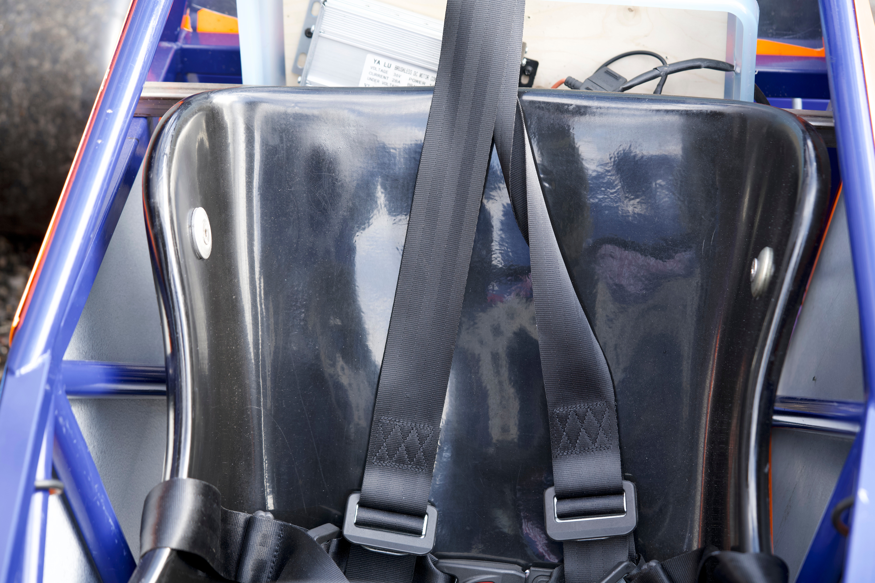
VEILIGHEID VOOROP
DO
🏁 ALLEEN GOEDGEKEURDE KARTS MOGEN RIJDEN.
✅ SPECIALISTEN KEUREN JOUW KART.
⚠️ NIET VEILIG? DAN GEEN DEELNAME.
🔑 VEILIGHEID = ALTIJD SERIEUS NEMEN.
Pagina 7 van 12
WWW.GREENKARTING.NL
Les 2

Slide 8
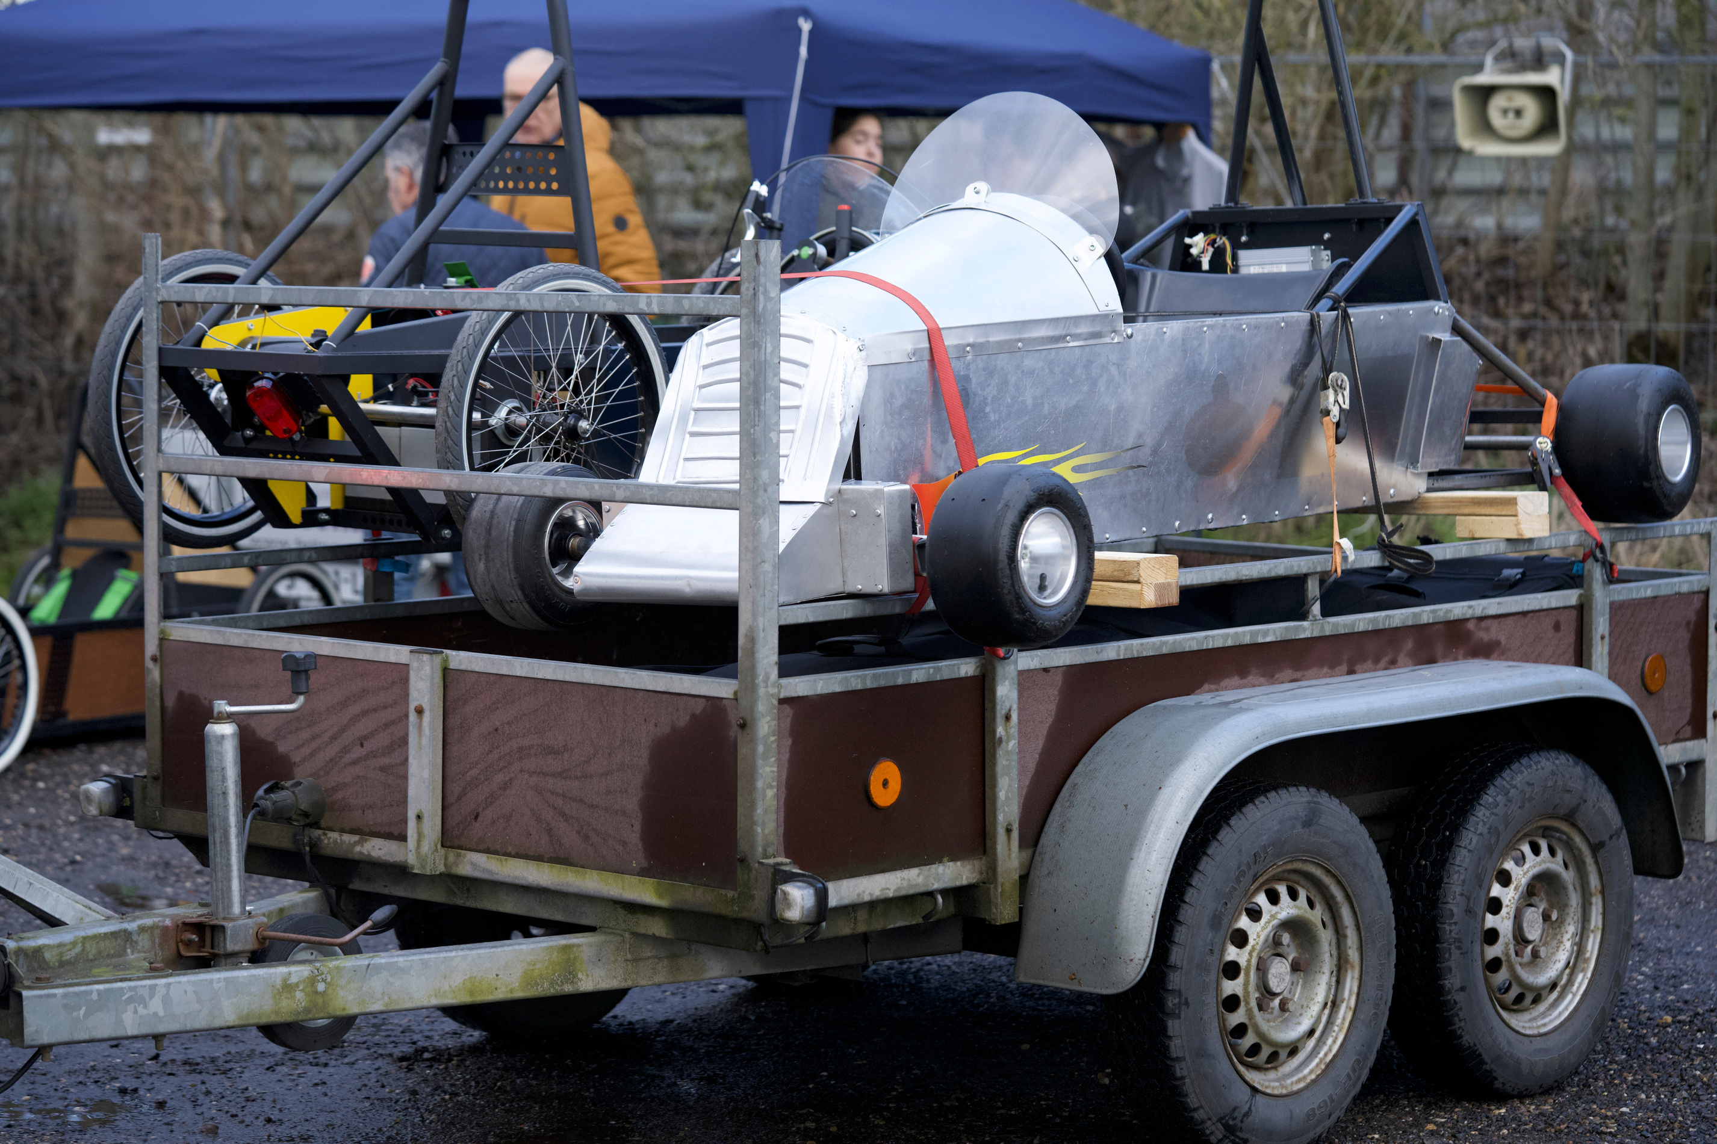
VOORBEELDSITUATIE 1
👷 TEAM TIM EN EMMA:
TIM → METAALBEWERKING
EMMA → SCHEMA + PLANNING
ALI → CAD-ONTWERP
SAMEN: BOUWEN EEN VEILIGE EN SLIMME KART 👌
DO
Pagina 8 van 12
WWW.GREENKARTING.NL
Les 2

Slide 9
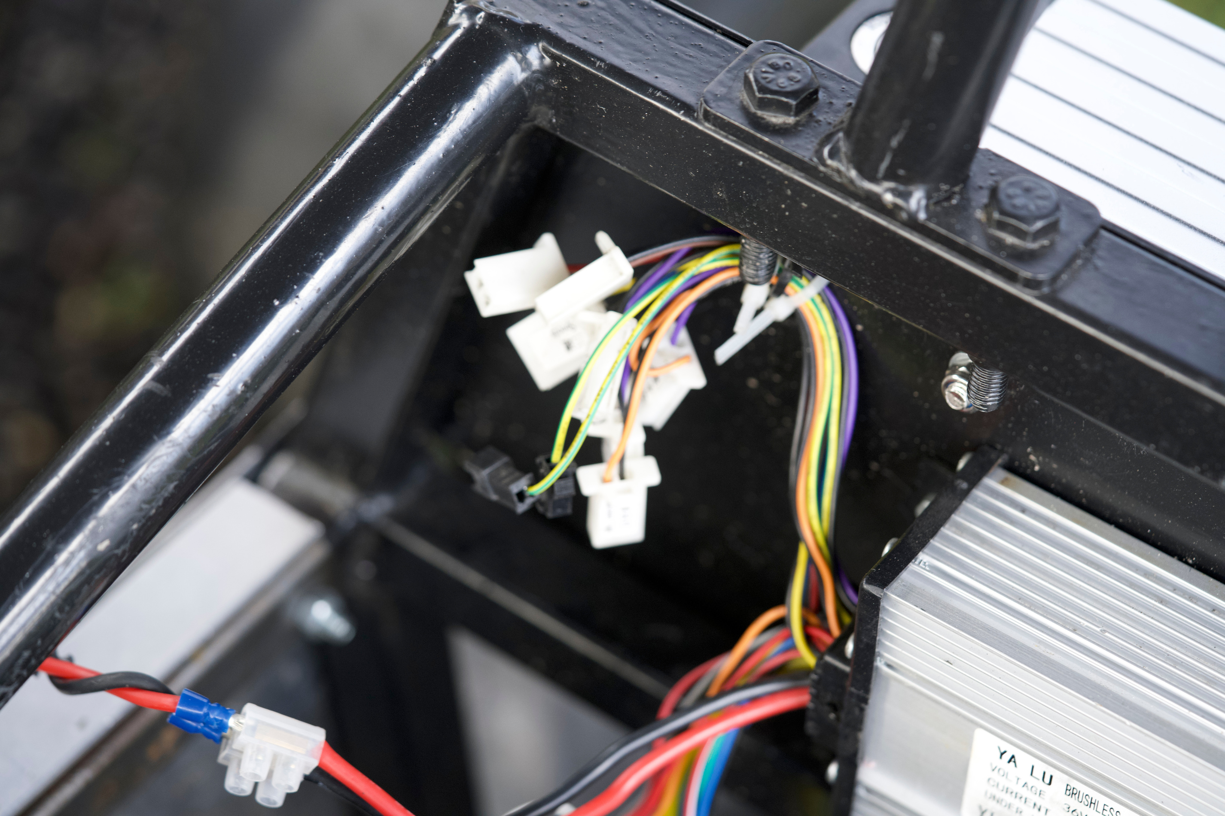
VOORBEELDSITUATIE 2
⏰ TEAM 3B STARTTE TE LAAT → KART NIET KLAAR.
😢 GEVOLG: GEEN DEELNAME AAN DE RIJDAG.
🎯 LES: PLAN SLIM EN BEGIN OP TIJD!
DO
Pagina 9 van 12
WWW.GREENKARTING.NL
Les 2

Slide 10
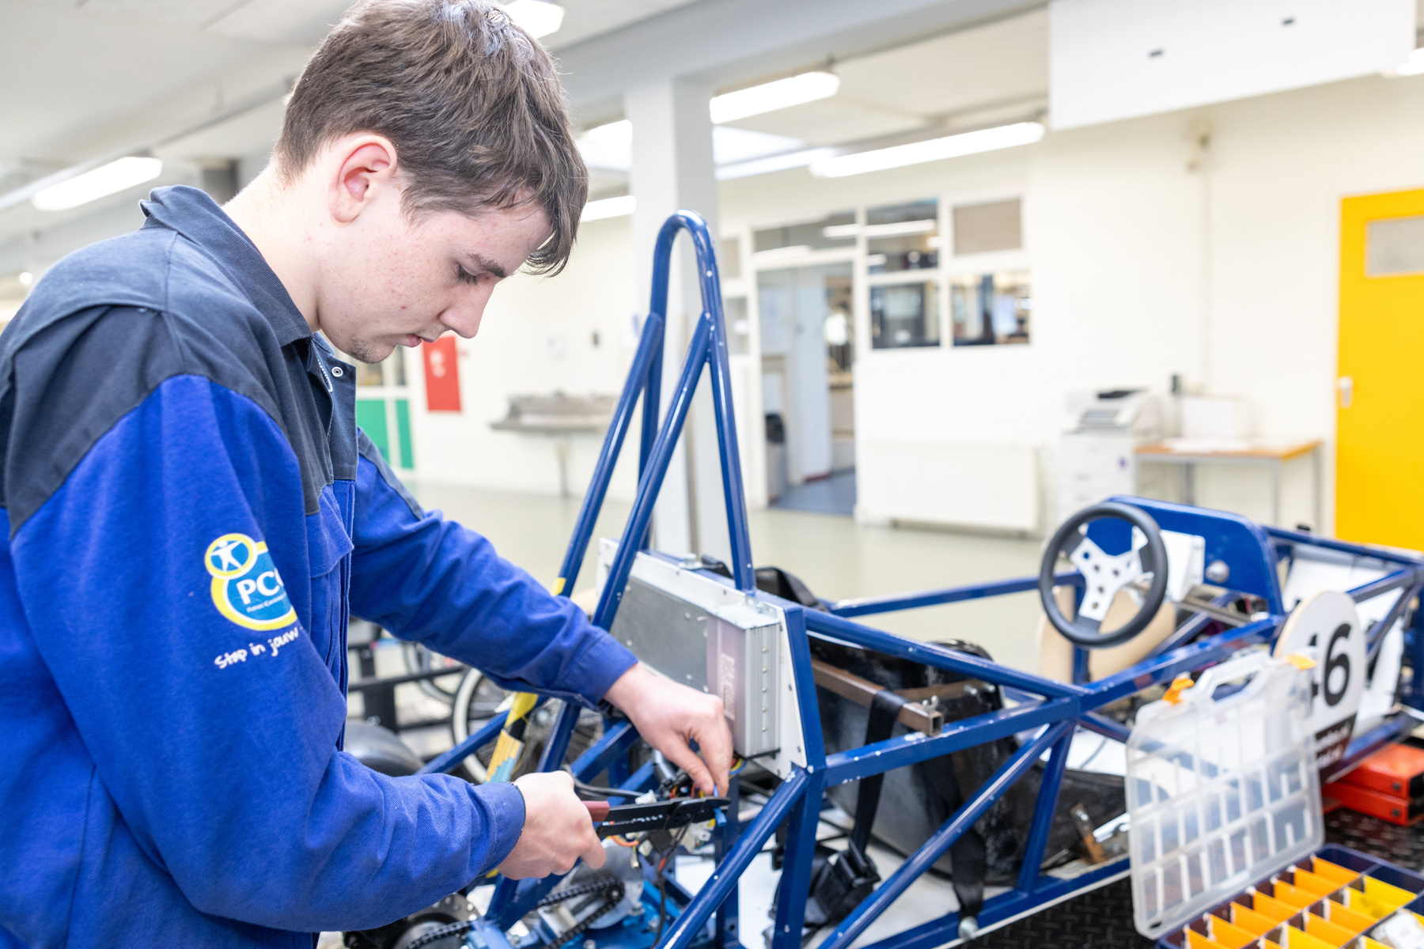
PRAKTIJKOPDRACHT 1
📝 TAKEN VERDELEN IN JOUW TEAM
BEPAAL SAMEN WIE WAT DOET
VUL EEN TAAKVERDELINGSTABEL IN
BESPREEK DIT MET JE DOCENT
📌 TIP: GEBRUIK IEDERS STERKE PUNTEN!
CHECK
Pagina 10 van 12
WWW.GREENKARTING.NL
Les 2

Slide 11
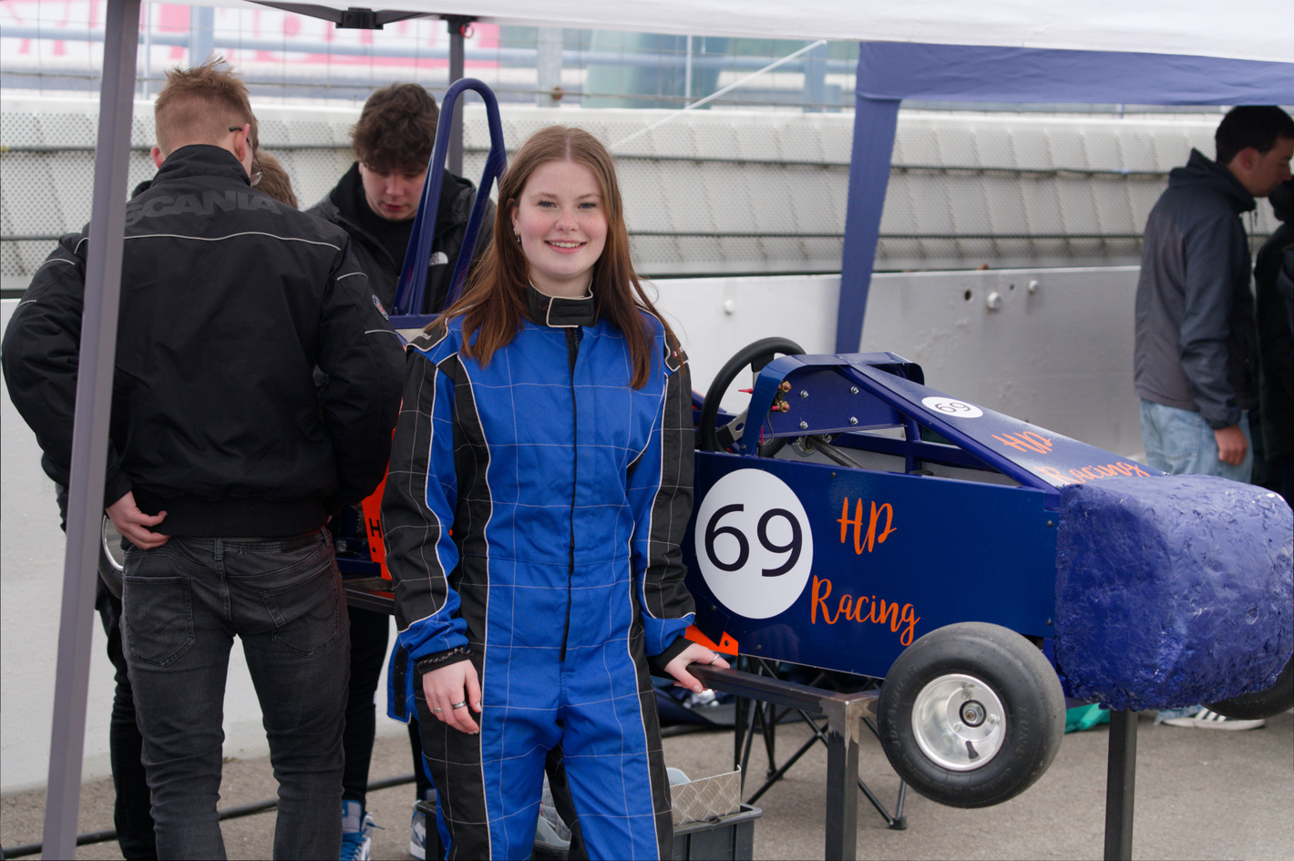
PRAKTIJKOPDRACHT 2
✏️ EERSTE ONTWERP VAN DE GREENKART:
MAAK EEN SCHETS OF DIGITAAL ONTWERP
BEANTWOORD:
WAT MAAKT JULLIE KART VEILIG?
HOE WORDT HIJ STABIEL EN SNEL?
🎤 PRESENTEER JE IDEE AAN TEAM & DOCENT!
CHECK
Pagina 11 van 12
WWW.GREENKARTING.NL
Les 2

Slide 12


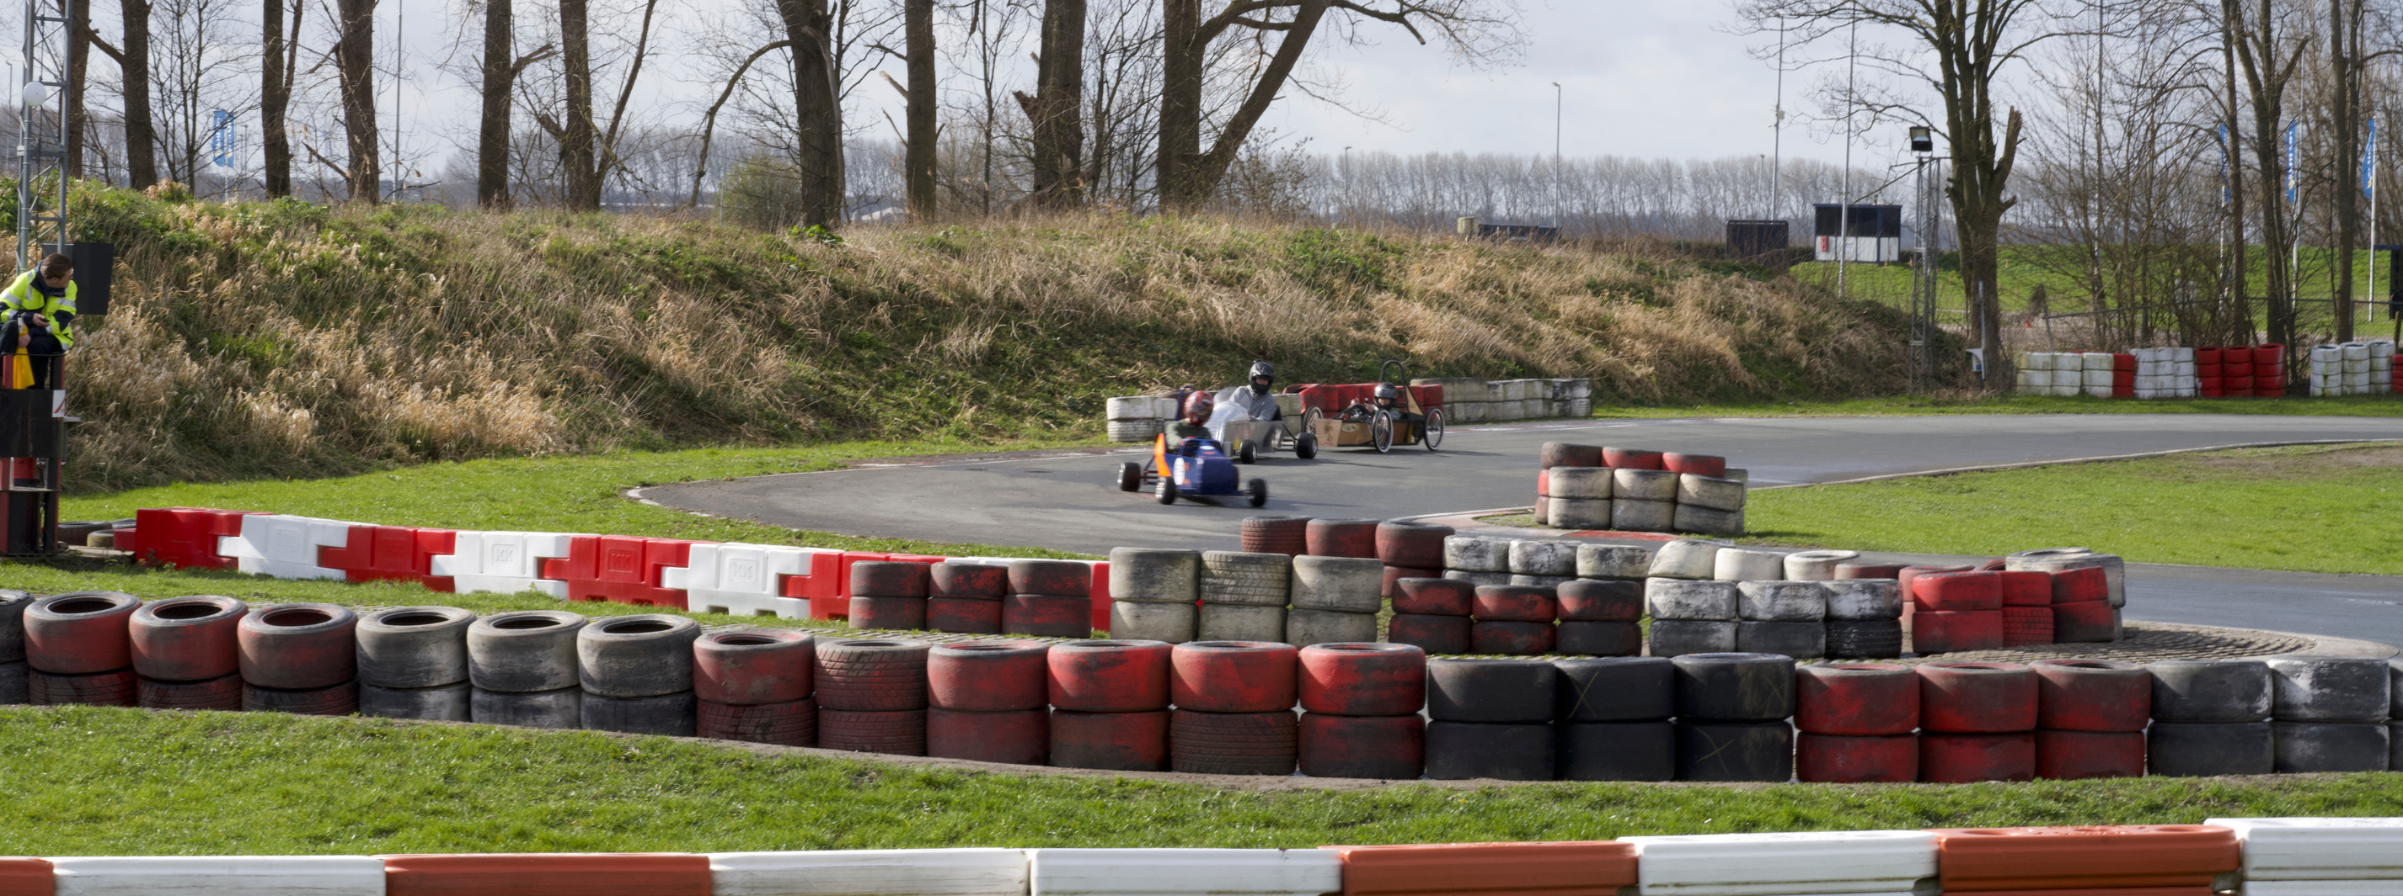
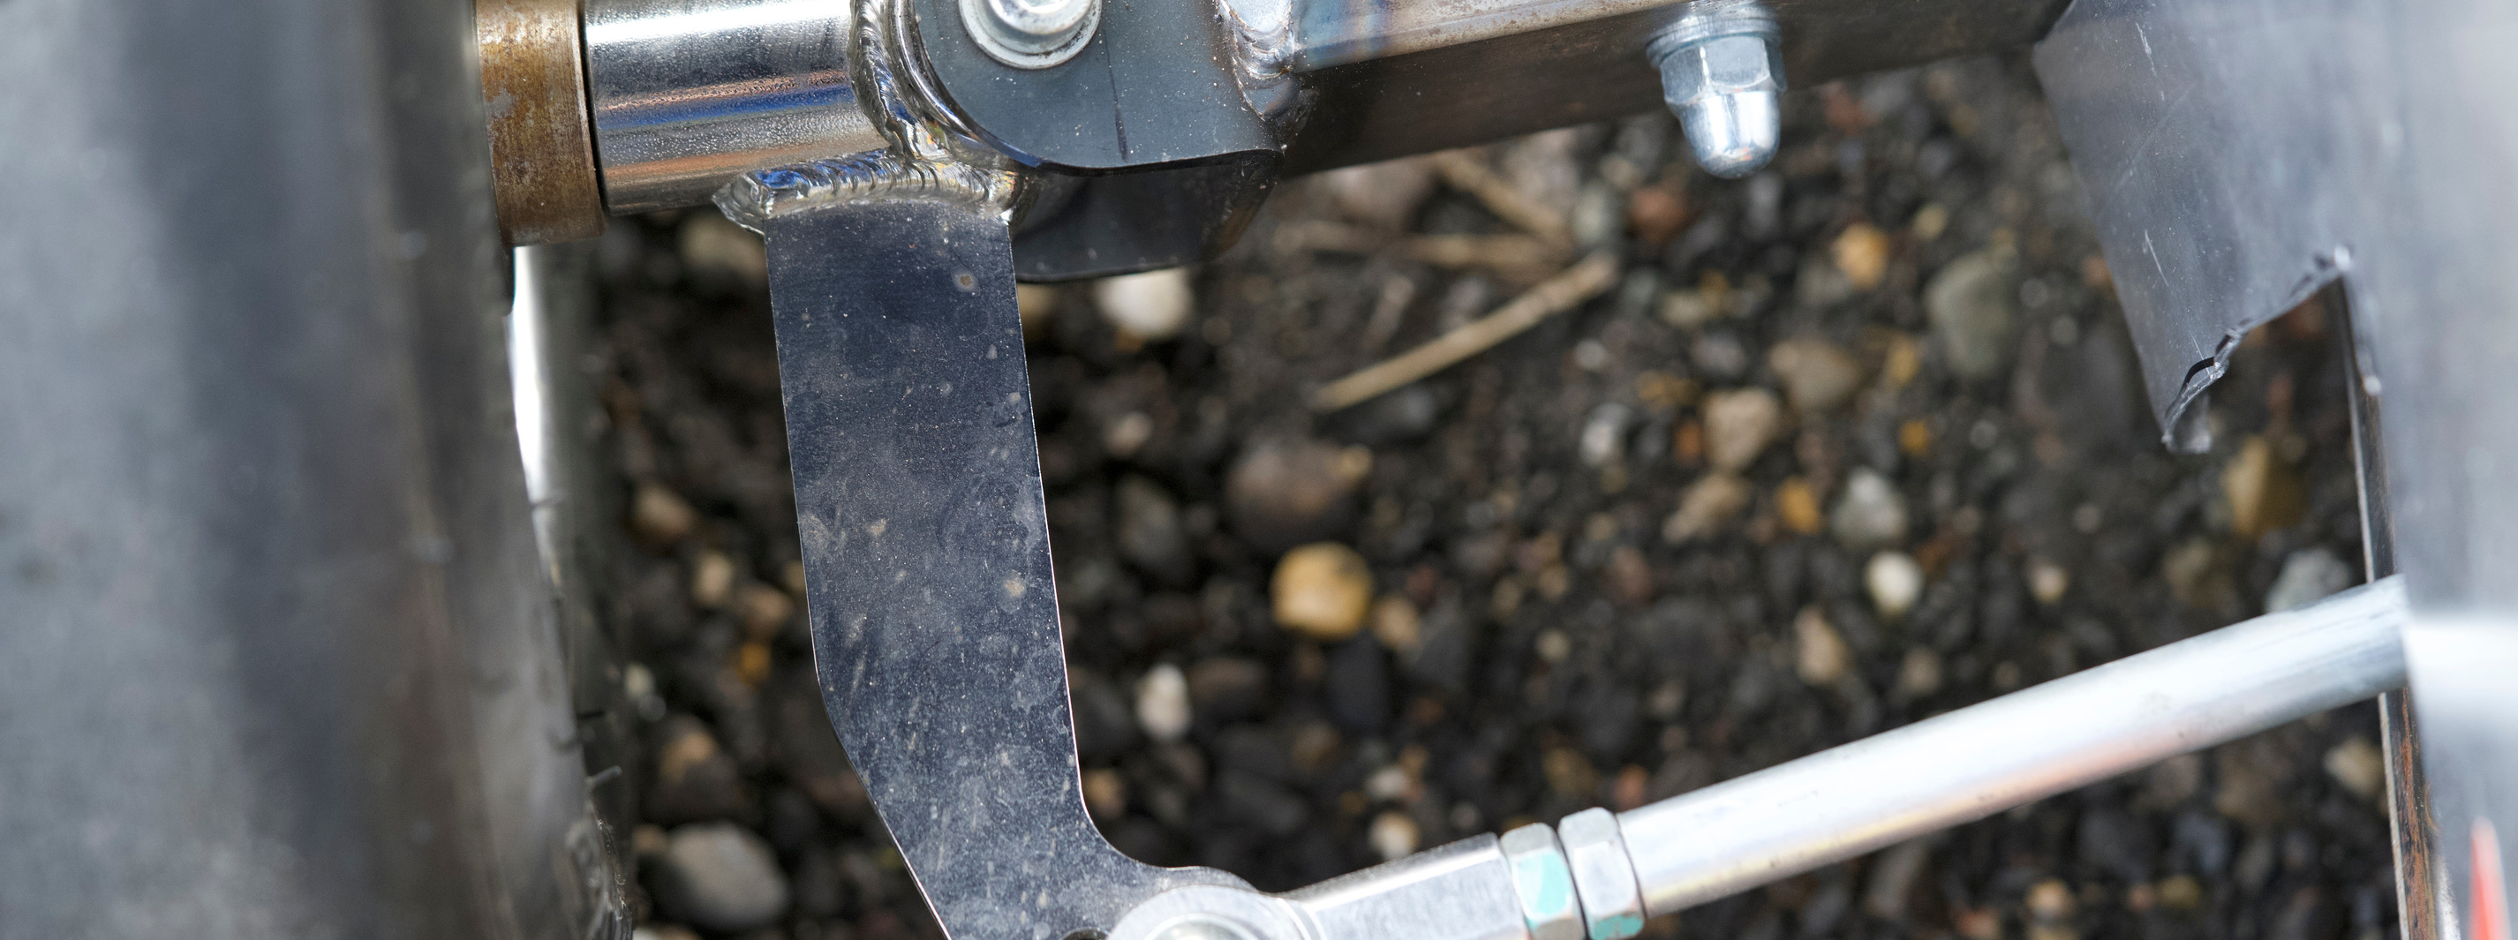
WAT HEB JE GELEERD?
🔄 JE WEET NU:
HOE JE SAMENWERKT IN EEN TEAM
WELKE STAPPEN HOREN BIJ EEN TECHNISCH PROJECT (KIJK HIER NAAR VOORBEELD WERKWIJZE. DEZE KUN JE ALTIJD GEBRUIKEN.)
HOE JE ONTWERPT, COMMUNICEERT EN ONDER DRUK WERKT
WAAROM VEILIGHEID CRUCIAAL IS
👉 GEBRUIK DEZE INZICHTEN OM HET VOLGENDE PROJECT NÓG BETER AAN TE PAKKEN!
AFSLUITING
ACT
Pagina 12 van 12
WWW.GREENKARTING.NL
Les 2

